Slide 1





ENSEMBLE VERS PARIS 2024
MISSION EPS 1er DEGRE
IEN Mme LEFEVRE MARTINE
CPD EPS Mme BECAGLIA KATIA et M KOPTEFF NICOLAS

Slide 2

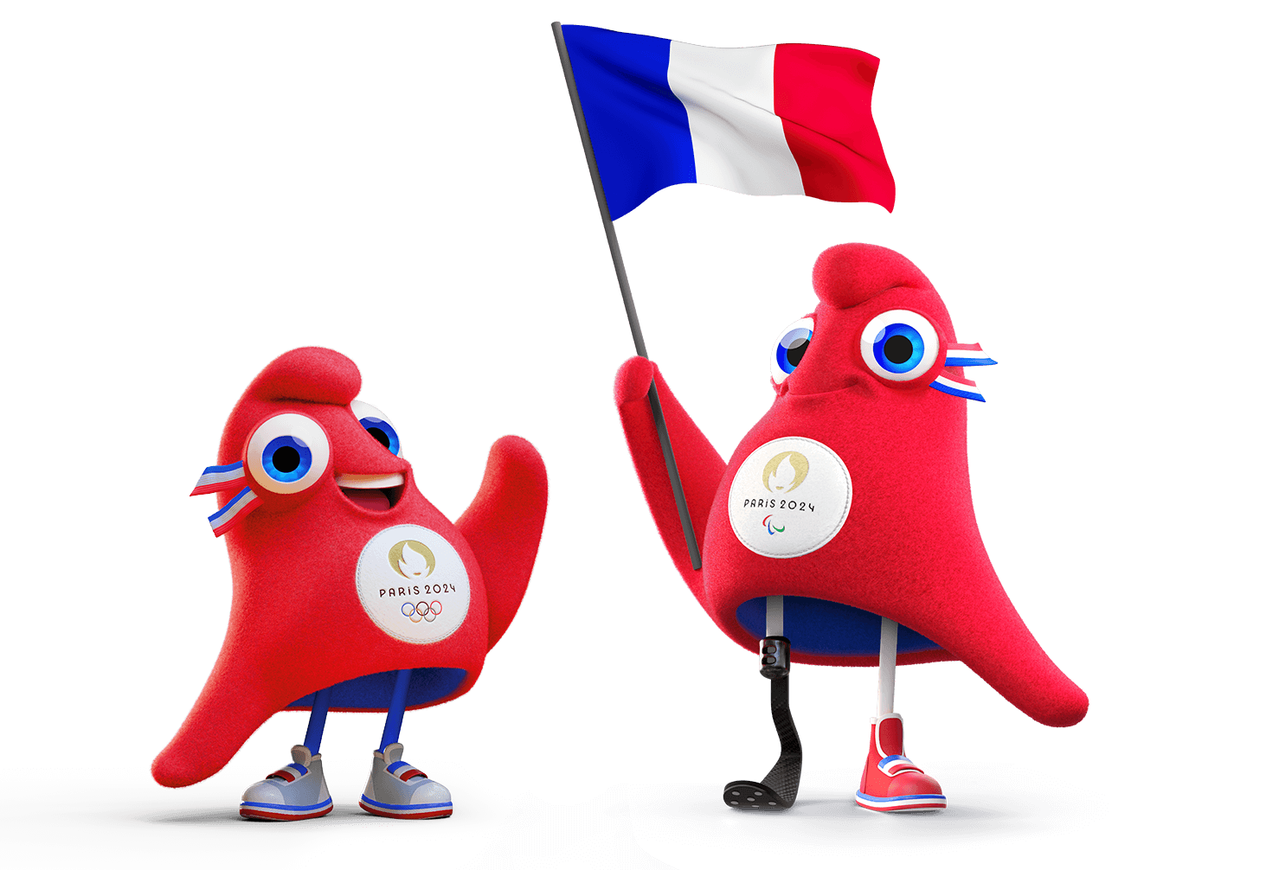
3 Objectifs
Vivre et faire vivre à l’ensemble des écoles du 06, les valeurs olympiques et paralympiques et célébrer le retour des jeux 100 ans après 1924
Enrôler les écoles dans la dynamique « génération 2024 »
Calendrier prévisionnel
25 MAI : présentation du projet à Monsieur le DASEN
23 JUIN 2023 : lancement de l’opération « création de la flamme » au Musée National du Sport lors de la journée Olympique / tirage au sort de la thématique (fraternité, respect, paix, environnement/écologie, mixité, inclusion, sportivité, culturel, héritage, liberté, courage, cohésion, persévérance, engagement, solidarité, innovation, universalité, créativité)
Tendre vers le 100% d’écoles labellisées
SEPTEMBRE 2023 : Mise en œuvre dans les 18 circonscriptions (17 + AESH) de notre département du volet artistique et culturel / volontariat des écoles
MI-OCTOBRE : Sélection de la flamme par circonscription
NOVEMBRE à JUIN 2024 : Parcours de la flamme dans chaque circonscription
MI-JUIN à AOUT 2024 : Valorisation des productions au MNS
ENSEMBLE VERS

Slide 3
Description du projet / mise en œuvre
3 PHASES
1ère PHASE : De SEPTEMBRE à MI OCTOBRE 2023 :
Dernière semaine de la période : IEN de chaque circonscription compose et réunit un jury pour choisir 1 flamme olympique parmi toutes celles proposées,
Création par les écoles volontaires, de la flamme olympique en lien avec l'une des 18 thématiques (cahier des charges élaboré en partenariat avec le MNS et le CDOS / fiche technique/ outils),
ENSEMBLE VERS

Slide 4
Description du projet / mise en œuvre
2ème PHASE : De NOVEMBRE à MI-JUIN 2024 :
Transmission lors d'une journée évènementielle avec une cérémonie protocolaire dans l'école ou une installation sportive de proximité = (HYMNE / DRAPEAU / EXTRAITS DES SERMENTS (athlètes et officiels).
Passage par l'ensemble des écoles de la CIRCO (publiques et privées sous contrat)
Portée par des élèves et des membres de la communauté scolaire = relais d'une école à une autre (l’occasion de mettre en place un module d’apprentissage autour de la course longue ou marche active)
Journée évènementielle : ateliers sportifs, éducatifs, artistiques et culturels autour des JOP en partenariat avec USEP / SERVICE DES SPORTS DES COMMUNES / CDOS / COMITES DEPARTEMENTAUX / SOLIDARSPORT / ASSOCIATIONS SPORTIVES et autres...
Parcours de la flamme olympique définit par l'équipe de circonscription
ENSEMBLE VERS

Slide 5
Description du projet / mise en œuvre
3ème PHASE : 23 JUIN à AOUT 2024 :
Exposition des 18 flammes au MNS et valorisation des productions (photos / vidéos)
ENSEMBLE VERS

Slide 6
DESIGN TA TORCHE :
DESIGN TA TORCHE
CONTENUS Chaque édition des Jeux donne lieu à la création d’un nouveau modèle de torche qui doit répondre à un certain nombre de standards techniques et esthétiques. L’aspect technique de la torche doit permettre à la torche de maintenir la flamme allumée dans n’importe quelles conditions. L’aspect esthétique de la torche traduit la volonté de se démarquer des JO précédents, mais aussi exprime, à travers cet objet, les particularités du pays où les Jeux sont célébrés, ou encore de mettre en valeur des aspects plus symboliques des Jeux
2. OBJECTIFS : Comprendre les valeurs portées par l’Olympisme, et plus particulièrement par la flamme olympique et son relais : encourager la pratique sportive et rappeler que le sport et la paix sont un « double gagnant ». Proposer aux élèves de faire preuve d’engagement dans le cadre de la création d’une torche olympique et de prendre part au relais de flamme Sensibiliser les élèves à la démarche et à la pratique artistique et plastique | 3. MATERIEL (liste non exhaustive) : Ciseaux Colle Pinceaux Images pour décorer les torches (logo, photo, …) Feutre Peinture Papier de soie Papier cartonné A3 Gommettes Papier aluminium Bois
ENSEMBLE VERS

Slide 7
DESIGN TA TORCHE :
DEROULE DE L’ATELIER
Réalisation de la torche : Définir la thématique de la torche : Une fois la thématique sélectionner. Trouver un lien entre sa thématique et le choix des symboles que les élèves vont utiliser pour fabriquer ou décorer la torche. Faire un brainstorming, un « moodboard » ou cahier des tendances (définition de la thématique, choix des mots, choix de la représentation, des images, de la forme, des couleurs…) pour préciser l’univers de la torche olympique. Conception : Faire la partie du manche, donner la forme en fonction du thème ATTENTION : ne pas oublier de positionner sur la torche le LOGO des JO, l’année et la ville. Contraintes : la torche doit être en volume, elle ne doit pas être conique ou en 2D, et il faut trouver un lien entre les matériaux utiliser pour fabriquer la torche et son thème. Puis décorer le manche. Faire la partie du feu, joindre les flammes entre elles, les faire tenir dans la vasque du haut de la torche qui peut accueillir le feu. Les flammes peuvent être réalisées avec du papier transparent en couleur, du papier de soie, du tissu, du papier couleur… Contraintes : Il faut que la flamme soit allumée ! Cartel : La fiche technique en annexe fera office de support pour la réalisation du cartel. S’inspirer de cette fiche pour produire son cartel qui sera affiché pour l’exposition au musée national du Sport à la fin. Garder les éléments, critères les plus importants pour construire son cartel. Il est possible de s’inspirer aussi des informations jointes en annexe avec les deux torches pour comprendre qu’elles informations sont indispensables. La dimension du cartel ne doit pas dépasser un format A5 et son support sera du carton plume. Réalisation du socle de la torche Pour exposer la torche, prévoir de réaliser le socle de la torche. La torche peut être suspendu, accroché au mur, sur un socle. Trouver un support qui soit adapté pour mettre en valeur la torche.
ENSEMBLE VERS

Slide 8
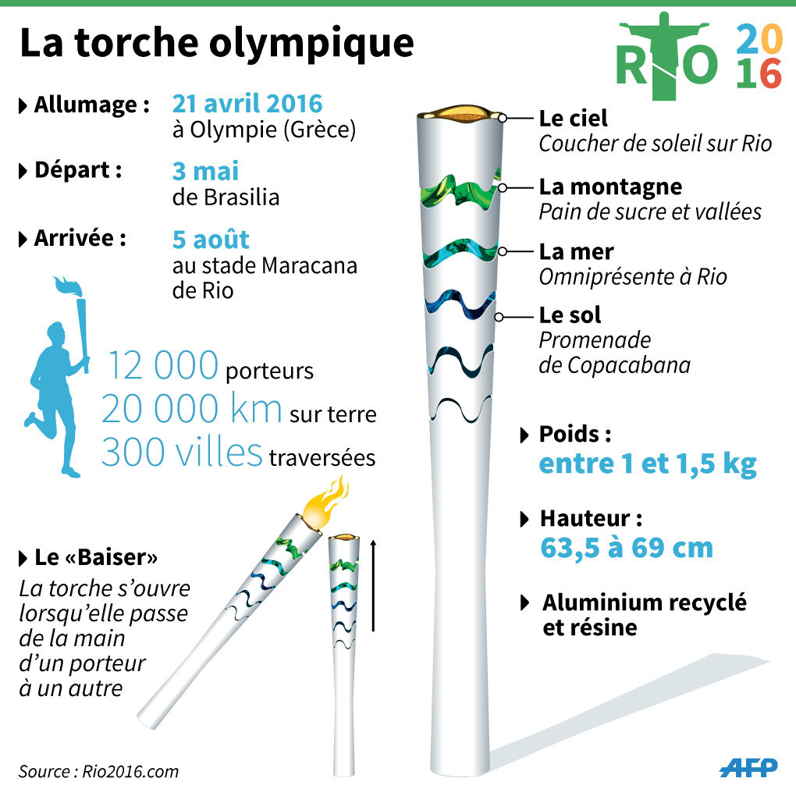
LE CARTEL :
ENSEMBLE VERS

Slide 9
LIENS UTILES
SUR LE SITE SITE EPS 1 : https://www.pedagogie.ac-nice.fr/dsden06/eps06/2023/07/04/tous-ensemble-vers-paris-2024/
LE DIAPORAMA DE PRESENTATION (+ le cahier des charges cadrant la réalisation de la Flamme)
2 DIGIPADS ( merci à Stéphanie PERLA NICE 2 et Nathalie SATRE NICE 1, pour ce partage)
1 PADLET (MERCI à M Sébastien SCHUTZ, directeur de l’école du Château, NICE 1)
RESSOURCES PEDAGOGIQUES DU CNOSF : https://cnosf.franceolympique.com/cnosf/actus/7269-dossiers-pdagogiques.html
ENSEMBLE VERS

